Slide 1
Флористический (ботанический) скетч.

Slide 2
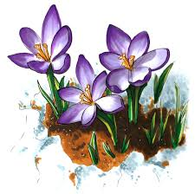
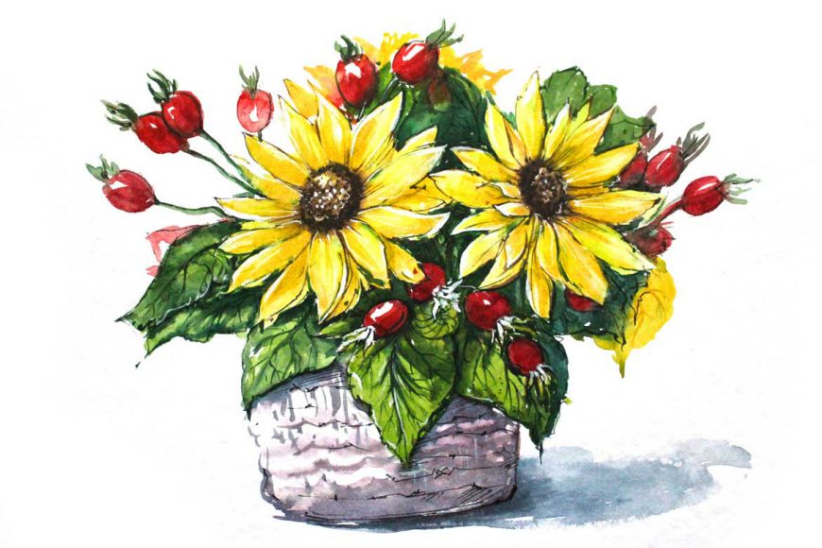
Ботаническая иллюстрация — это искусство изображения растений. Важна точность изображения формы, цвета и их мельчайших деталей. Тут важно знать морфологию растения, различные подробности их жизненного цикла.

Slide 3
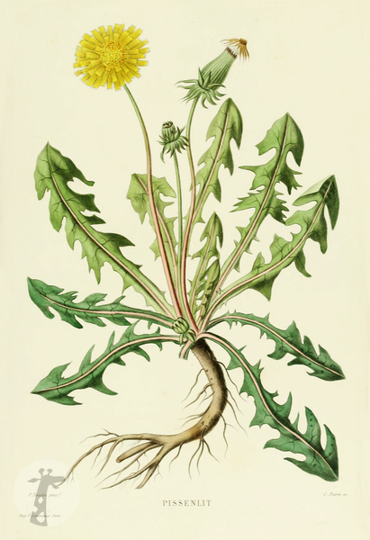
Отличительной чертой классической ботанической иллюстрации является светлый фон, каллиграфическое название на латыни и изображение не просто цветка с натуры, а как бы идеального цветка и его листьев.

Slide 4
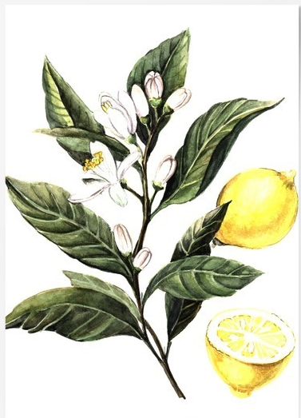
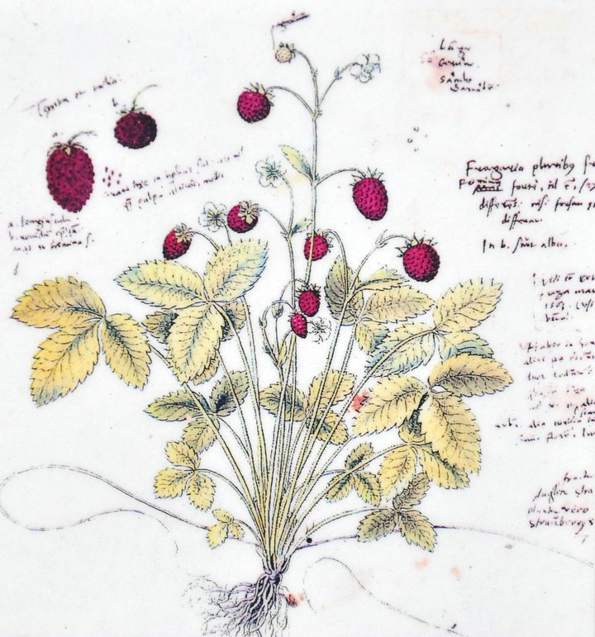

Slide 5
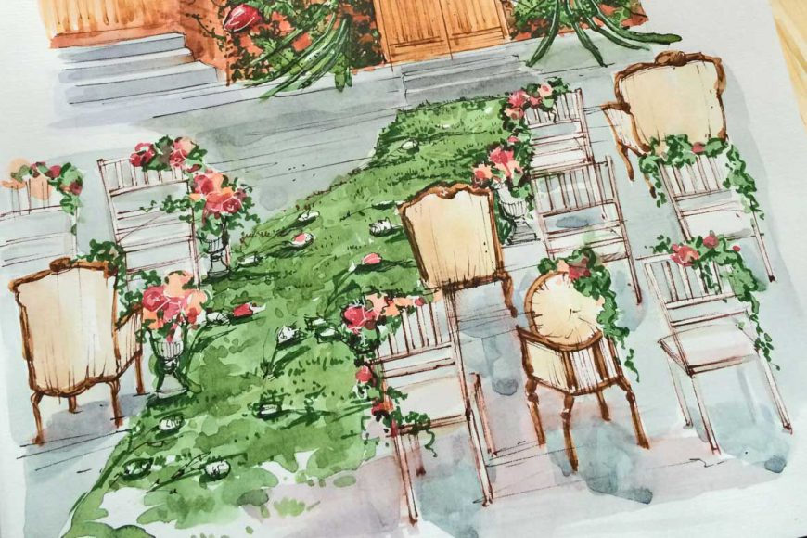
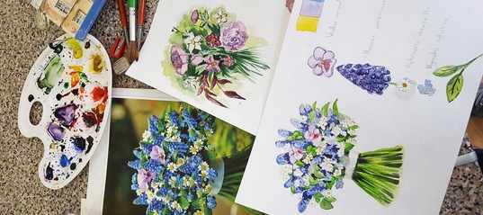
Ботанический скетч подразумевает зарисовки растения только с натуры, возможно и его окружения, т.е. места, где растет это растение.

Slide 6
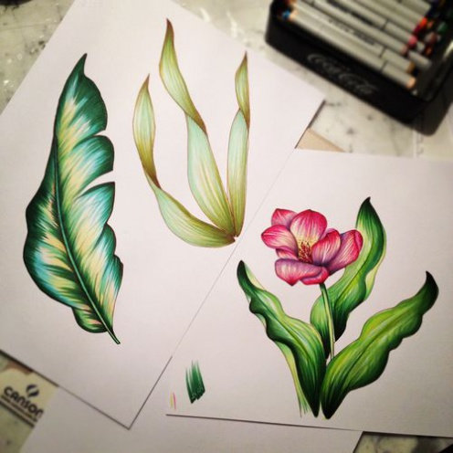
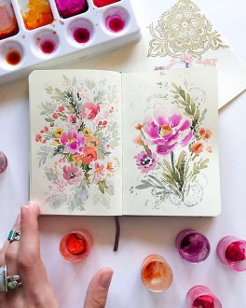
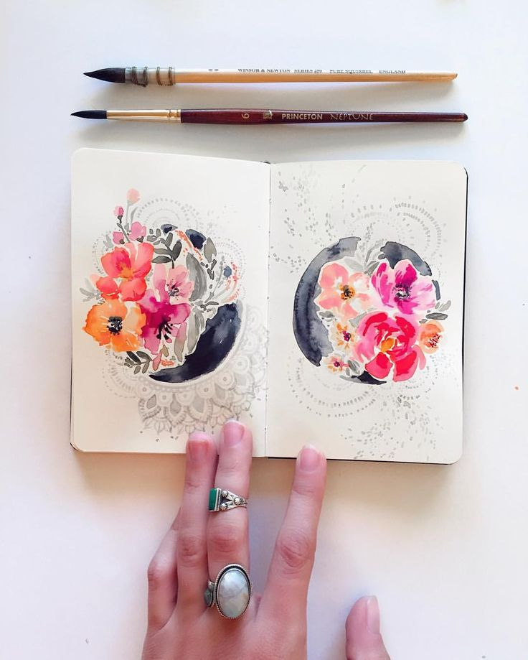
Другое отличие — это то, что иллюстрация — законченное художественное произведение, а скетч может быть не законченным!

Slide 7
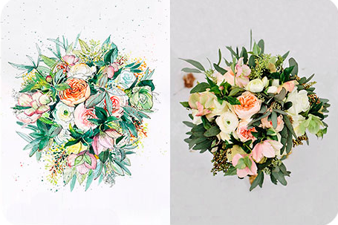
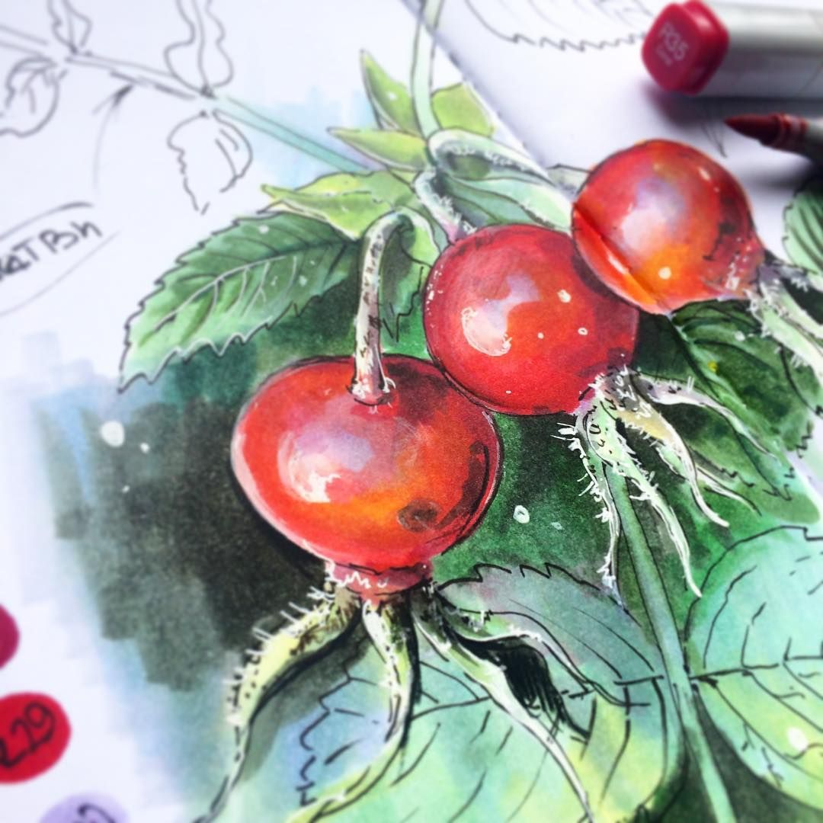
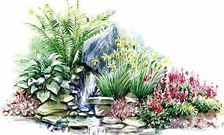

Slide 8
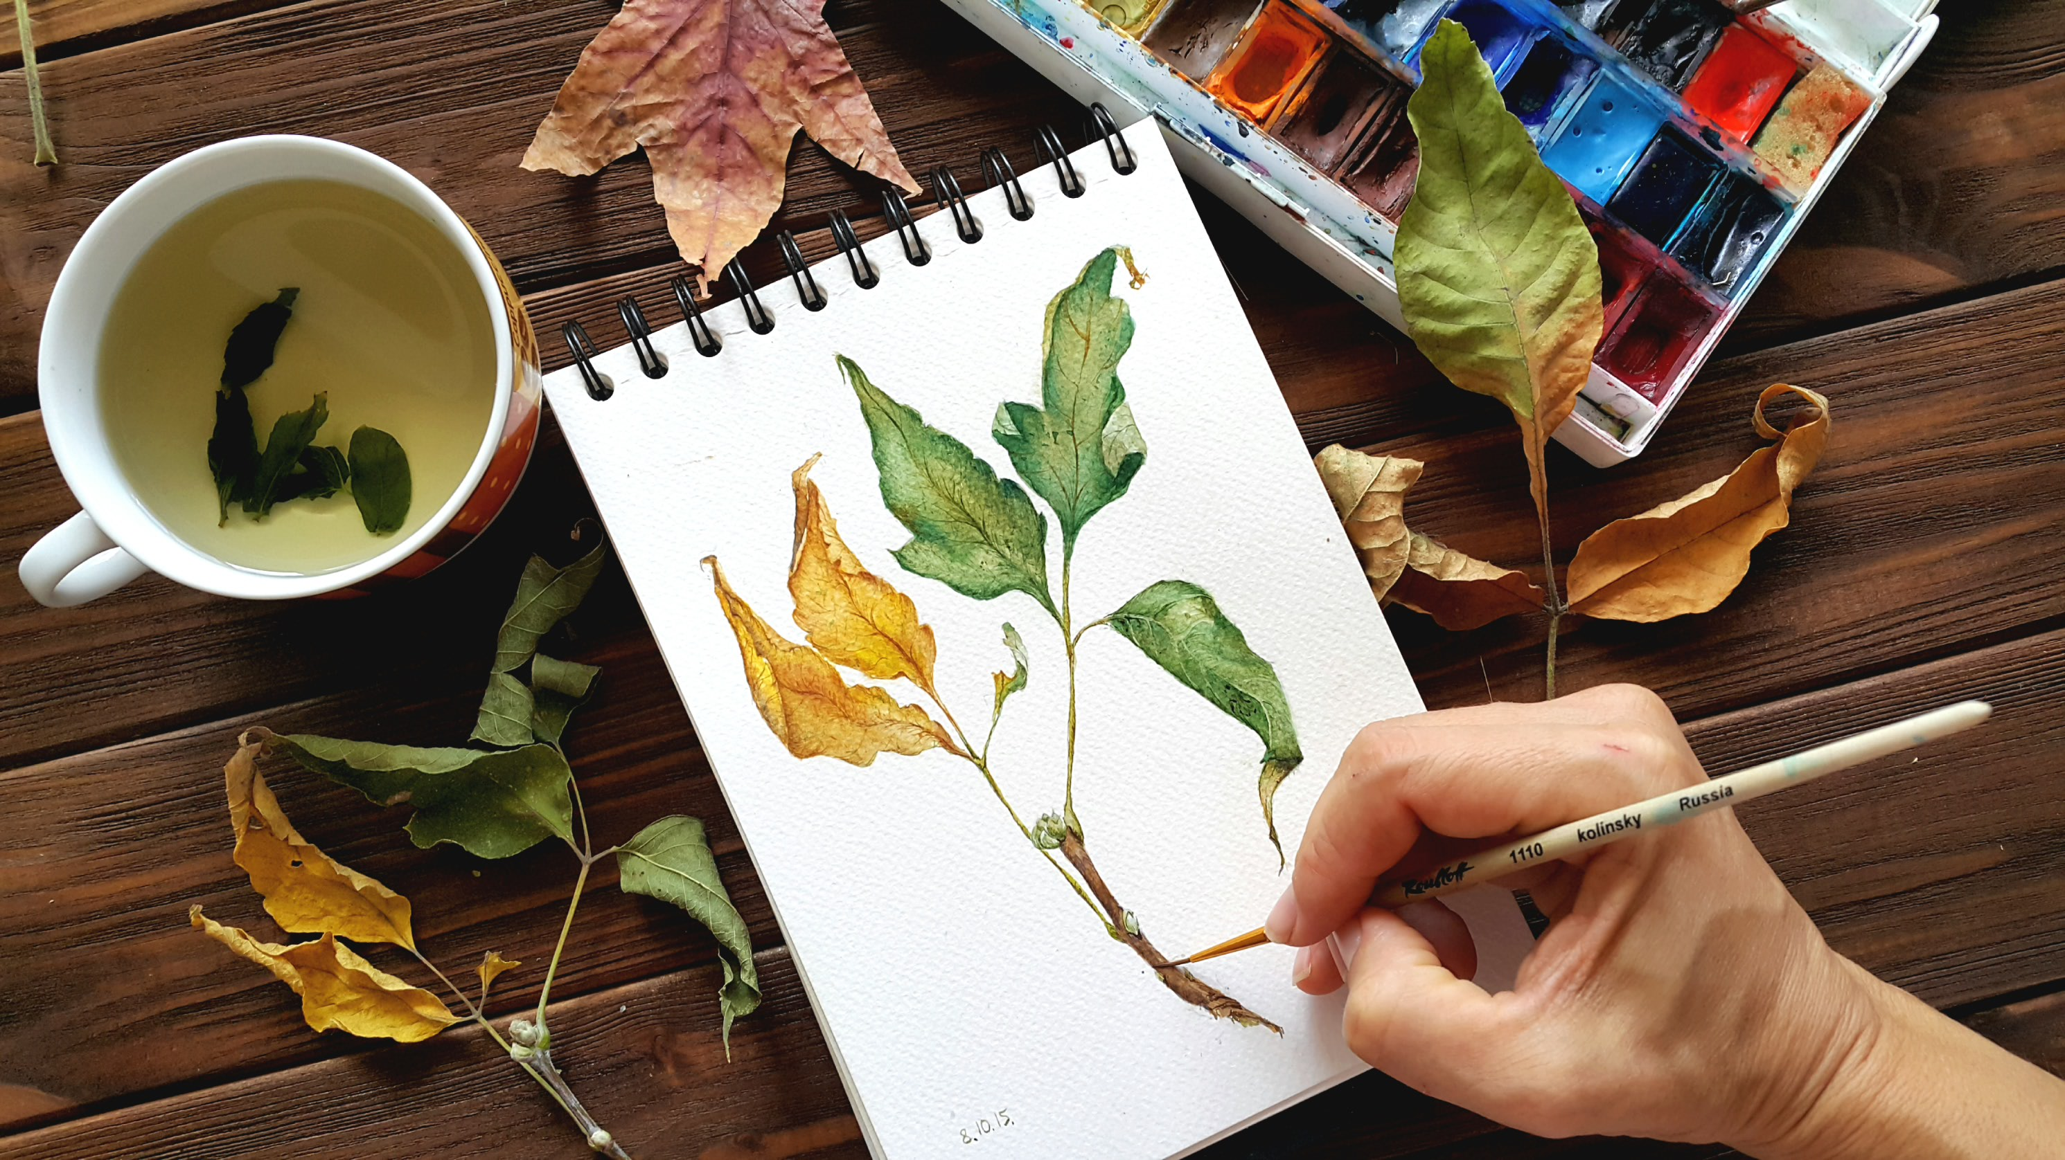
Наиболее популярные приёмы акварельной живописи для ботанической иллюстрации
Для овладения приемами акварельной живописи необходимо освоить техники отмывки, лессировки, детализации, аля-прима, заливки.
Заливка — это равномерное покрытие поверхности бумаги акварельной краской. При помощи этого приёма создается фон картины, он позволяет передать тончайшие переходы и оттенки цветовой гаммы.
А приём отмывки позволяет откорректировать уже готовое изображение.
Аля-прима даёт возможность при создании изображения создавать очень плавные переходы различных оттенков цвета. Сложность этой техники состоит в необходимости работать быстро и точно. Если краска успеет высохнуть до создания изображения, могут образоваться потеки.
Лессировка — это постепенное нанесение слоев акварельных красок один на другой. Результатом таких наслоений будут разнообразные и тончайшие оттенки цвета.

Slide 9
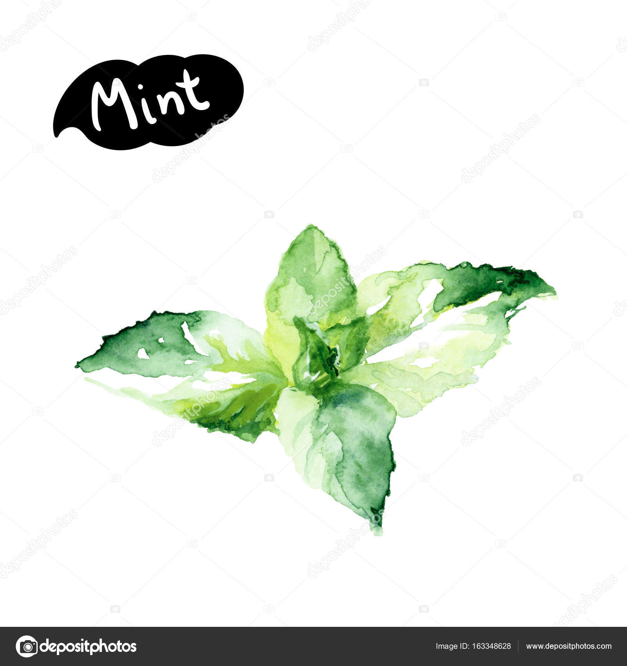
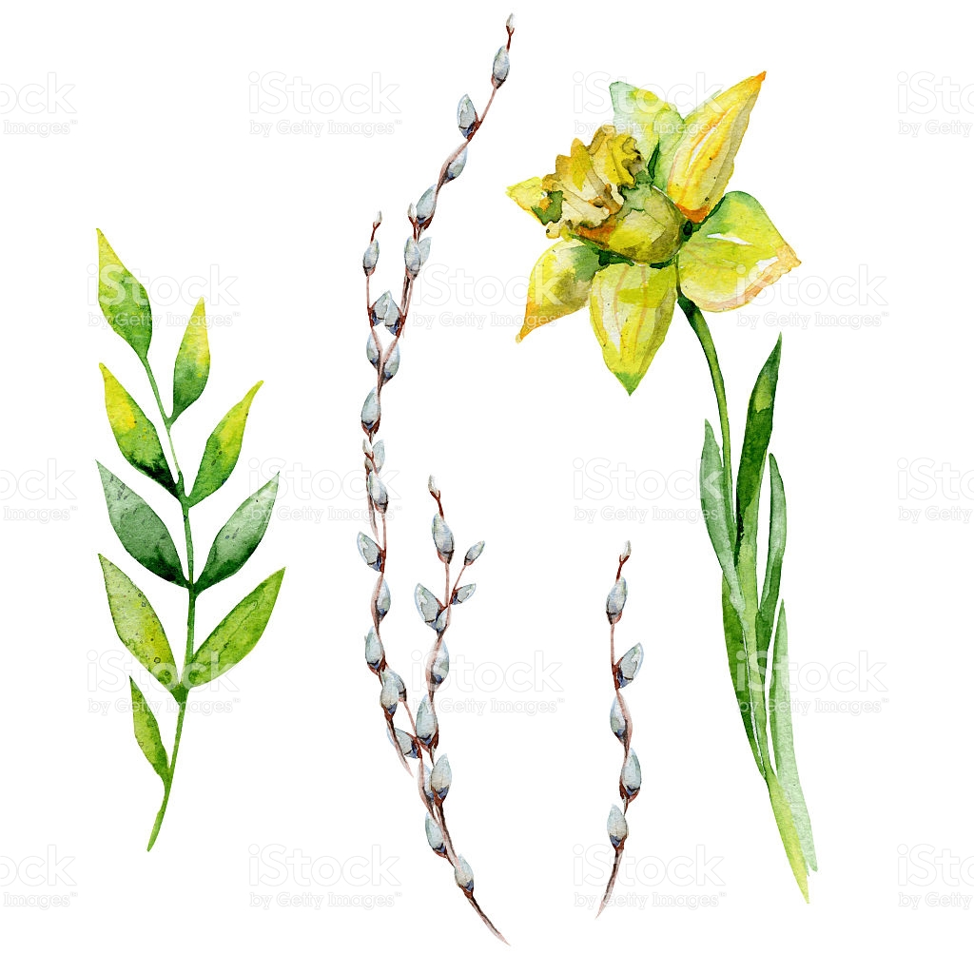
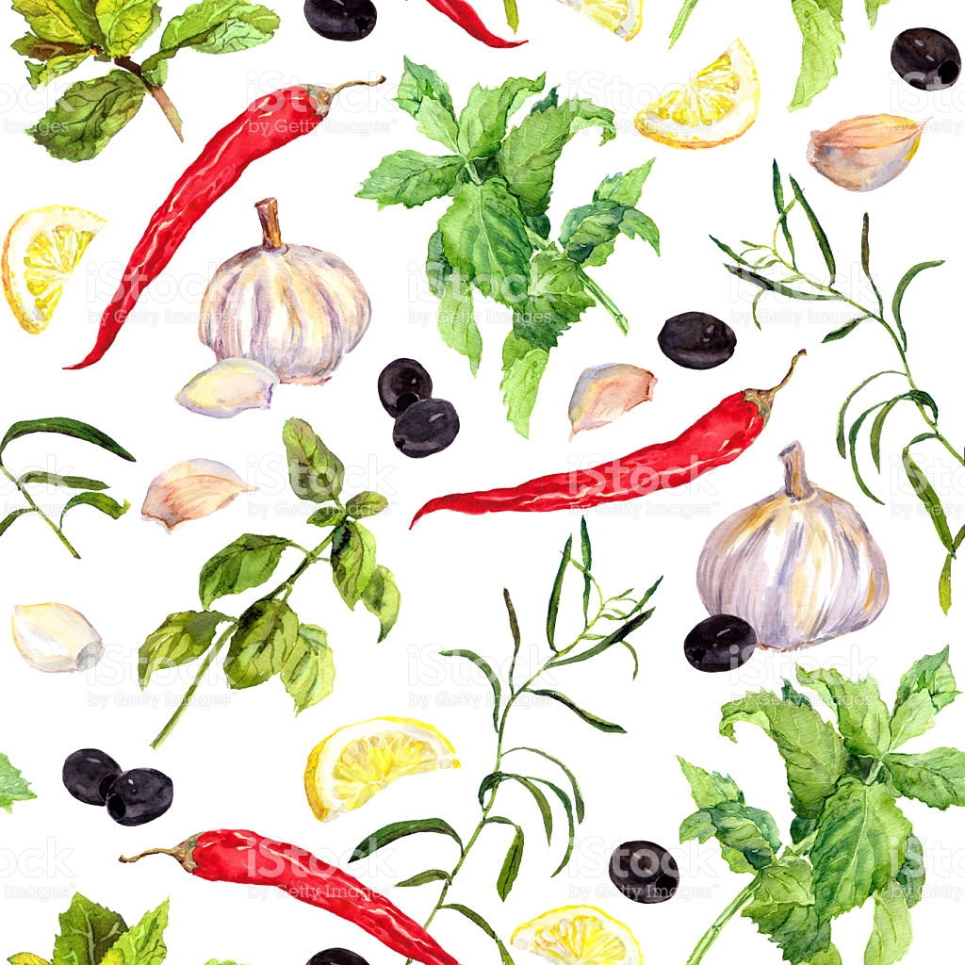
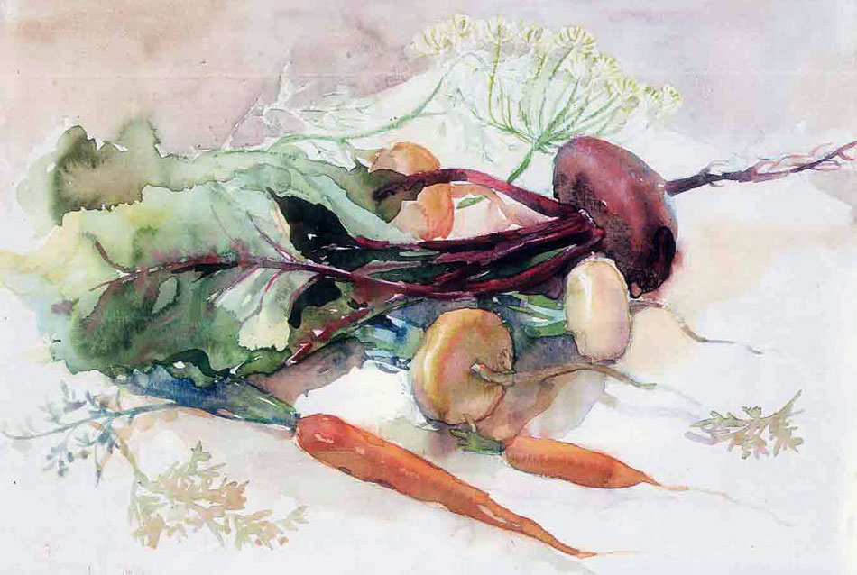

Slide 10
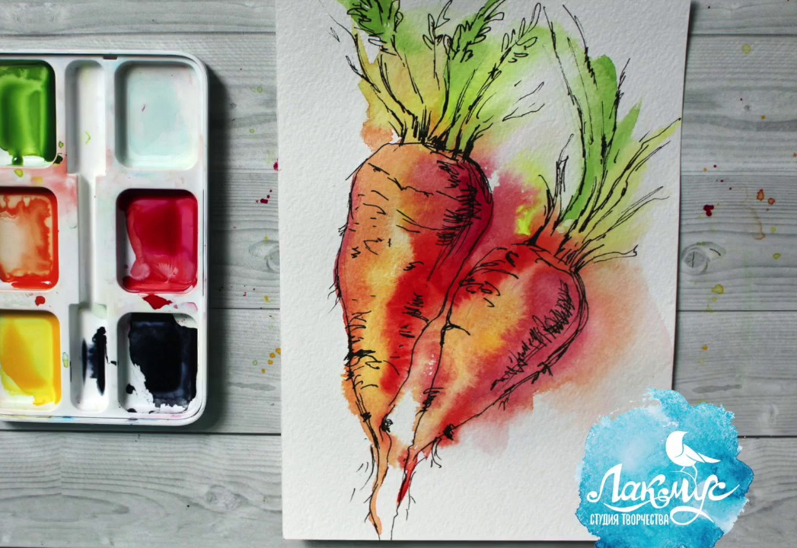
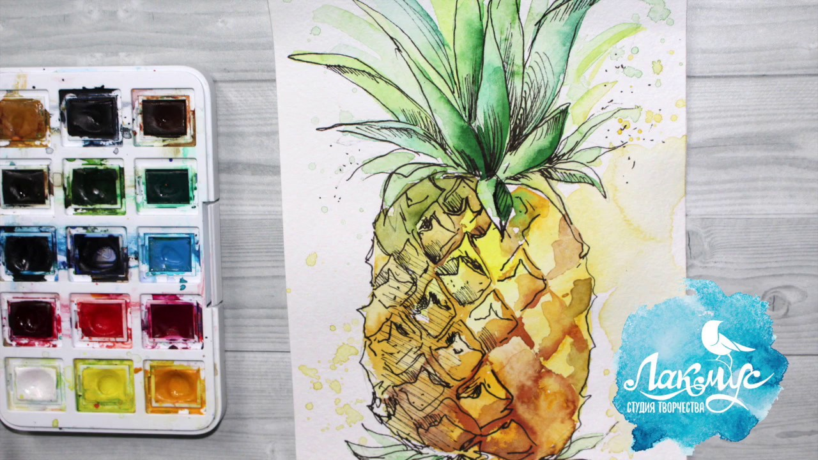

Slide 11
Возникло это искусство в XVI веке и имело сугубо практическую цель — лекарям нужно было лучше узнать лекарственные растения. Точное их изображение и скрупулезное описание было необходимо для создания лекарств. Первый художник, имя которого дошло до нашего времени — это Конрад Геснер, он создал тысячи изображений различных частей цветов. Гейснер жил в Швейцарии в XVI веке.
С развитием естественных наук и ботаники в частности развивалась и ботаническая иллюстрация. Особого расцвета она достигла в XVIII веке с развитием полиграфии. В XX веке все большую популярность завоевывала фотография. На первый взгляд она могла бы заменить ботаническую иллюстрацию. Но ничего подобного не произошло. Только человеческая рука, взгляд и восприятие способно создать гармонию скрупулезной точности и образности, показать растение на одном рисунке с нескольких сторон.

Slide 12
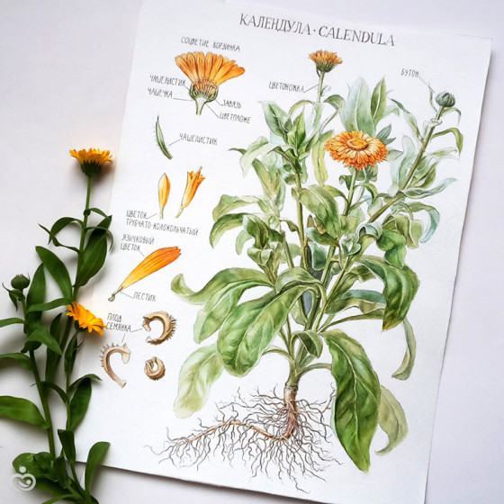
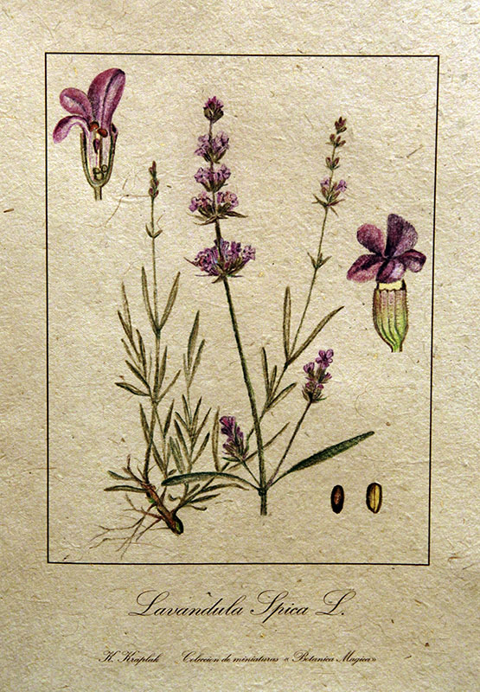

Slide 13
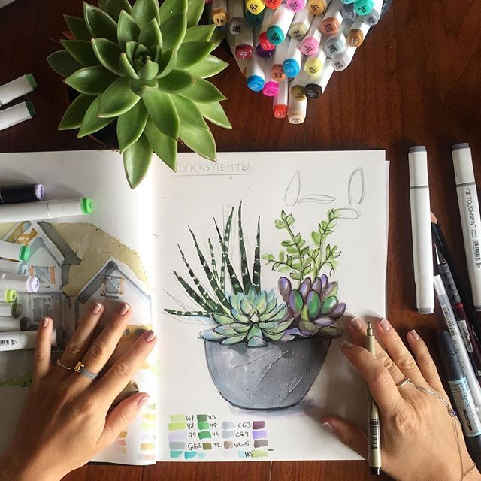
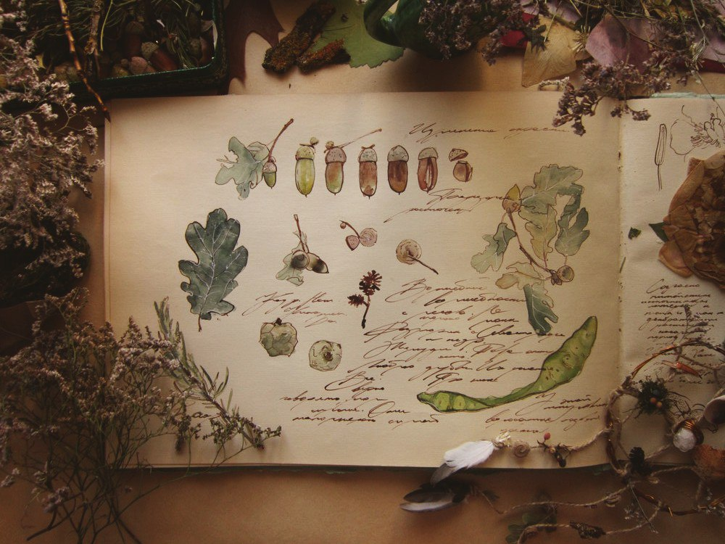

Slide 14
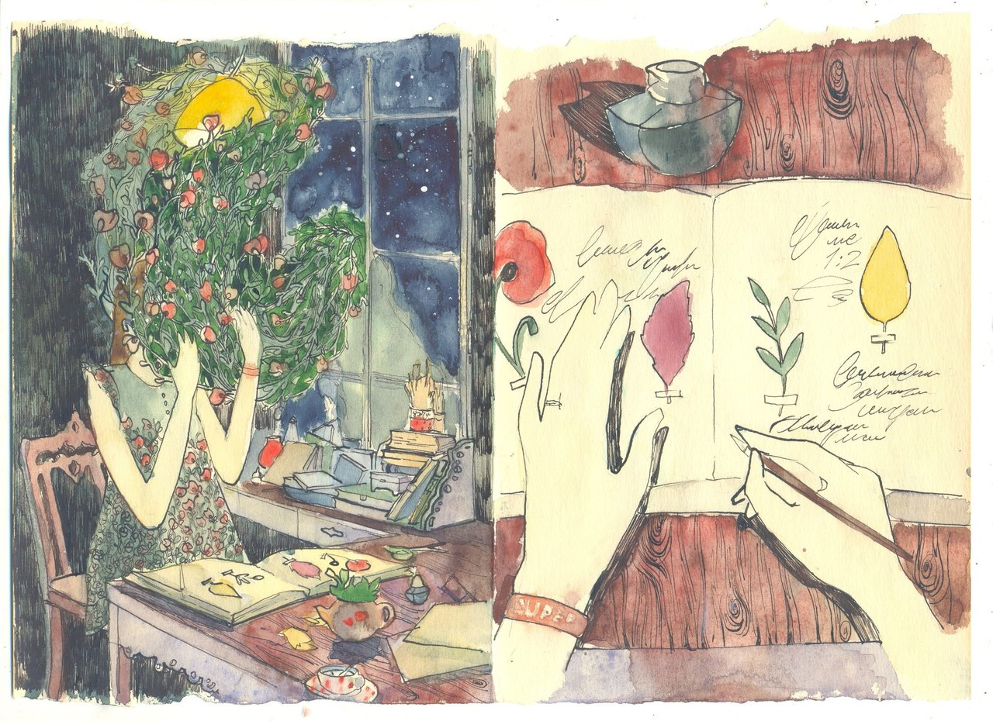

Slide 15
Спасибо за внимание!

